Slide 1

NOVA ARQUITETURA UNIDAS
INFRAESTRUTURA

Slide 2




INFRAESTRUTURA
EVOLUÇÃO
INTERNET
Web App
Operation System
Hardware

Slide 3





INFRAESTRUTURA
EVOLUÇÃO
SCALE & HIGH AVALABILITY
Web App
Web App
Web App
Operation System
Operation System
Operation System
Hardware
Hardware
Hardware

Slide 4


INFRAESTRUTURA
EVOLUÇÃO
SERVICE-
ORIENTED
ARCHITECTURE
Web App
Web App
Web App
Service
Service
Service
Operation System
Operation System
Operation System
Hardware
Hardware
Hardware

Slide 5




INFRAESTRUTURA
EVOLUÇÃO
HARDWARE VIRTUALIZATION
Web App
Web App
Web App
Service
Service
Service
Operation System
Operation System
Operation System
Virtual Machine
Virtual Machine
Virtual Machine
Infraestructure

Slide 6

INFRAESTRUTURA
EVOLUÇÃO
MICROSERVICES
App
App
App
Micro Service
Micro Service
Micro Service
Micro Service
Micro Service
Micro Service
Micro Service
Micro Service
Micro Service
Operation System
Operation System
Operation System
Virtual Machine
Virtual Machine
Virtual Machine
Infraestructure

Slide 7

INFRAESTRUTURA
EVOLUÇÃO
CONTAINERIZED
MICROSERVICES
App
App
App
Micro Service
Micro Service
Micro Service
Micro Service
Micro Service
Micro Service
Micro Service
Micro Service
Micro Service
Container Runtime
Container Runtime
Container Runtime
Operation System
Operation System
Operation System
Virtual Machine
Virtual Machine
Virtual Machine
Infraestructure

Slide 8

INFRAESTRUTURA
EVOLUÇÃO
CONTAINER
ORCHESTRATION
App
App
App
Micro Service
Micro Service
Micro Service
Container Orchestration (private PaaS)
Container Runtime
Container Runtime
Container Runtime
Operation System
Operation System
Operation System
Virtual Machine
Virtual Machine
Virtual Machine
Infraestructure

Slide 9














CONTAINER ORCHESTRATION
PRIVATE PAAS
Container Orchestration (private PaaS)
Linux Hosts

Slide 10









INFRAESTRUTURA – TO BE
DEPLOYMENT
Container Orchestration (private PaaS)
Funcionalidade X
Squad #1
Squad #2
Linux Hosts
Squad #3

Slide 11


INFRAESTRUTURA – TO BE
DEPLOYMENT
Container Orchestration (private PaaS)
Funcionalidade X
Squad #1
Squad #2
Linux Hosts
Squad #3

Slide 12

INFRAESTRUTURA – TO BE
DEPLOYMENT
Container Orchestration (private PaaS)
Funcionalidade X
Squad #1
Squad #2
Linux Hosts
Squad #3

Slide 13
INFRAESTRUTURA – TO BE
DEPLOYMENT
Container Orchestration (private PaaS)
Funcionalidade X
Squad #1
Squad #2
Linux Hosts
Squad #3

Slide 14

INFRAESTRUTURA – TO BE
DEPLOYMENT
Container Orchestration (private PaaS)
Funcionalidade X
Squad #1
Squad #2
Linux Hosts
Squad #3

Slide 15


INFRAESTRUTURA – TO BE
DEPLOYMENT
Container Orchestration (private PaaS)
Funcionalidade X
Squad #1
Squad #2
Linux Hosts
Squad #3

Slide 16


INFRAESTRUTURA – TO BE
DEPLOYMENT
Container Orchestration (private PaaS)
Funcionalidade X
Squad #1
Squad #2
Linux Hosts
Squad #3

Slide 17
INFRAESTRUTURA – TO BE
DEPLOYMENT
Container Orchestration (private PaaS)
Squad #1
Squad #2
Linux Hosts
Squad #3

Slide 18
INFRAESTRUTURA – TO BE
DEPLOYMENT
Container Orchestration (private PaaS)
Squad #1
Squad #2
Linux Hosts
Squad #3

Slide 19
INFRAESTRUTURA – TO BE
DEPLOYMENT
Container Orchestration (private PaaS)
Squad #1
Squad #2
Linux Hosts
Squad #3

Slide 20
INFRAESTRUTURA – TO BE
DEPLOYMENT
Container Orchestration (private PaaS)
Squad #1
Squad #2
Linux Hosts
Squad #3

Slide 21

INFRAESTRUTURA – TO BE
DEPLOYMENT
Container Orchestration (private PaaS)
Squad #1
Squad #2
Linux Hosts
Squad #3

Slide 22

INFRAESTRUTURA – TO BE
DEPLOYMENT
Container Orchestration (private PaaS)
Squad #1
Squad #2
Squad #3
Squad #4
Squad #5
Linux Hosts
Squad #6
Squad #7

Slide 23
INFRAESTRUTURA – TO BE
DEPLOYMENT
Container Orchestration (private PaaS)
Squad #1
Squad #2
Squad #3
Squad #4
Squad #5
Linux Hosts
Squad #6
Squad #7

Slide 24

INFRAESTRUTURA – TO BE
DEPLOYMENT
Container Orchestration (private PaaS)
Squad #1
Squad #2
Squad #3
Squad #4
Squad #5
Linux Hosts
Squad #6
Squad #7

Slide 25














INFRAESTRUTURA – TO BE
DEPLOYMENT
Container Orchestration (private PaaS)
Squad #1
Squad #2
Squad #3
Squad #4
Squad #5
Linux Hosts
Squad #6
Squad #7

Slide 26
NOVA ARQUITETURA UNIDAS
ALM

Slide 27









ALM – PAPÉIS E RESPONSABILIDADES
PAPÉIS E RESPONSABILIDADES
Equipe de arquitetura
Líderes técnicos
Equipe de
DA
Equipe de SCM / DevOps
Equipe de Desenvolvimento
Equipe de DBA
Equipe de qualidade
Equipe de Operações
Equipe de Infraestrutura

Slide 28










ALM – DESENVOLVIMENTO
COMPILAÇÃO E DEPLOY AUTOMÁTICO NO AMBIENTE DE DESENVOLVIMENTO
Linux Hosts
Databases
Desenvolvimento
Desenvolvimento
Desenvolvedor
X
Codificando...
Integração
Integração
Entregando para o GIT...
Homologação
Homologação
Staging
Staging
Produção
Produção

Slide 29
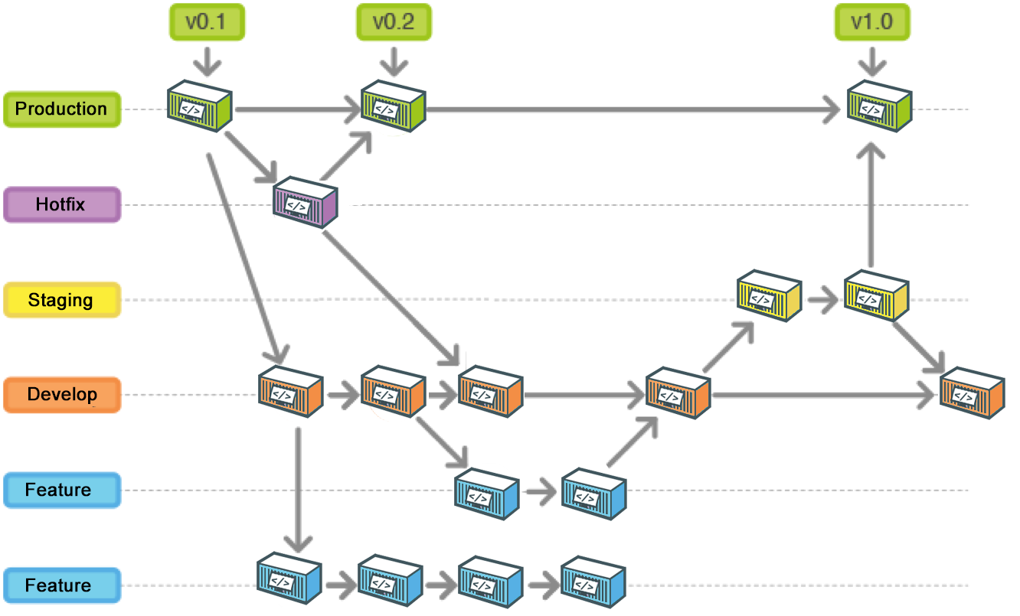
CONTAINER ORCHESTRATION
PRIVATE PAAS
Linux Hosts
Databases
Desenvolvimento
Desenvolvimento
Desenvolvedor
X
Codificando...
Release
Integração
Integração
Entregando para o GIT...
Homologação
Homologação
Staging
Staging
Produção
Produção

Slide 30

ALM – DESENVOLVIMENTO
COMPILAÇÃO E DEPLOY AUTOMÁTICO NO AMBIENTE DE DESENVOLVIMENTO
Linux Hosts
Databases
Desenvolvimento
Desenvolvimento
Desenvolvedor
X
Codificando...
Integração
Integração
Entregando para o GIT...
Entregando para o FLYWAY...
Homologação
Homologação
Staging
Staging
Produção
Produção

Slide 31
ALM – DESENVOLVIMENTO
COMPILAÇÃO E DEPLOY AUTOMÁTICO NO AMBIENTE DE DESENVOLVIMENTO
Linux Hosts
Databases
Desenvolvimento
Desenvolvimento
Desenvolvedor
X
Codificando...
Integração
Integração
Entregando para o GIT...
Entregando para o FLYWAY...
Homologação
Homologação
Staging
Staging
Produção
Produção

Slide 32

ALM – DESENVOLVIMENTO
COMPILAÇÃO E DEPLOY AUTOMÁTICO NO AMBIENTE DE DESENVOLVIMENTO
Linux Hosts
Databases
Desenvolvimento
Desenvolvimento
Desenvolvedor
X
Codificando...
Integração
Integração
Entregando para o GIT...
Entregando para o FLYWAY...
Abrindo ticket...
Homologação
Homologação
Staging
Staging
Produção
Produção

Slide 33
ALM – DESENVOLVIMENTO
COMPILAÇÃO E DEPLOY AUTOMÁTICO NO AMBIENTE DE DESENVOLVIMENTO
Linux Hosts
Databases
Desenvolvimento
Desenvolvimento
Desenvolvedor
X
Codificando...
Integração
Integração
Entregando para o GIT...
Entregando para o FLYWAY...
Abrindo ticket...
Homologação
Homologação
Jenkins acionado para desenvolvimento...
Staging
Staging
Produção
Produção

Slide 34

ALM – DESENVOLVIMENTO
COMPILAÇÃO E DEPLOY AUTOMÁTICO NO AMBIENTE DE DESENVOLVIMENTO
a
Linux Hosts
Databases
Obtendo código fonte....
Acionando SonarQube...
Executando análise de código estático...
Executando scripts via FlyWay...
Desenvolvimento
Desenvolvimento
Desenvolvedor
X
Validado
Codificando...
Executando compilação...
Executando testes unitários...
Integração
Integração
Entregando para o GIT...
Entregando para o FLYWAY...
Abrindo ticket...
Validado!
Homologação
Homologação
Jenkins acionado para desenvolvimento...
Enviando pacote para o Nexus...
Staging
Staging
Produção
Produção

Slide 35



ALM – DESENVOLVIMENTO
COMPILAÇÃO E DEPLOY AUTOMÁTICO NO AMBIENTE DE DESENVOLVIMENTO
Linux Hosts
Databases
Obtendo código fonte....
Acionando SonarQube...
Executando scripts via FlyWay...
Desenvolvimento
Desenvolvimento
Desenvolvedor
X
Codificando...
Executando compilação...
Integração
Integração
Entregando para o GIT...
Executando testes unitários...
Entregando para o FLYWAY...
Abrindo ticket...
Validado!
Microsserviço 1.1.0
Homologação
Homologação
Jenkins acionado para desenvolvimento...
Enviando pacote para o Nexus...
Deploy em desenvolvimento...
Staging
Staging
Produção
Produção

Slide 36
ALM – HOMOLOGAÇÃO
COMPILAÇÃO E DEPLOY AUTOMÁTICO NO AMBIENTE DE HOMOLOGAÇÃO
Linux Hosts
Databases
Desenvolvimento
Desenvolvimento
Desenvolvedor
X
Codificando...
Integração
Integração
Entregando para o GIT...
Entregando para o FLYWAY...
Abrindo ticket...
Homologação
Homologação
Microsserviço 1.1.0
Jenkins acionado para desenvolvimento...
Alterando status do ticket para implantacao em homologacao....
Staging
Staging
Produção
Produção

Slide 37

ALM – HOMOLOGAÇÃO
COMPILAÇÃO E DEPLOY AUTOMÁTICO NO AMBIENTE DE HOMOLOGAÇÃO
Linux Hosts
Databases
Obtendo imagem do Nexus....
Deploy unificado em homologação...
Desenvolvimento
Desenvolvimento
DevOps
X
Realizando leitura do ticket..
Integração
Integração
Acionando Jenkins para deploy unificado em homologacao..
Microsserviço 1.1.0
Homologação
Homologação
Staging
Staging
Produção
Produção

Slide 38
ALM – HOMOLOGAÇÃO
COMPILAÇÃO E DEPLOY AUTOMÁTICO NO AMBIENTE DE HOMOLOGAÇÃO
Linux Hosts
Databases
Desenvolvimento
Desenvolvimento
DevOps
X
Realizando leitura do ticket..
Integração
Integração
Acionando Jenkins para deploy unificado em homologacao..
Microsserviço 1.1.0
Homologação
Homologação
Staging
Staging
Produção
Produção

Slide 39

ALM – PRODUÇÃO
COMPILAÇÃO E DEPLOY AUTOMÁTICO NO AMBIENTE DE PRODUÇÃO
Linux Hosts
Databases
Desenvolvimento
Desenvolvimento
Desenvolvedor
X
Alterando status do ticket para implantacao em producao....
Integração
Integração
Microsserviço 1.1.0
Homologação
Homologação
Staging
Staging
Produção
Produção

Slide 40
ALM – PRODUÇÃO
COMPILAÇÃO E DEPLOY AUTOMÁTICO NO AMBIENTE DE PRODUÇÃO
Linux Hosts
Databases
Desenvolvimento
Desenvolvimento
DevOps
X
Realizando leitura do ticket..
Integração
Integração
Acionando Jenkins para deploy unificado em producao..
Microsserviço 1.1.0
Homologação
Homologação
Staging
Staging
Produção
Produção

Slide 41
ALM – PRODUÇÃO
COMPILAÇÃO E DEPLOY AUTOMÁTICO NO AMBIENTE DE PRODUÇÃO
Linux Hosts
Databases
Obtendo imagem do Nexus....
Obtendo script do FlyWay...
Desenvolvimento
Desenvolvimento
DevOps
X
Deploy unificado em produção...
Realizando leitura do ticket..
Integração
Integração
Acionando Jenkins para deploy unificado em producao..
Microsserviço 1.1.0
Homologação
Homologação
Staging
Staging
Produção
Produção

Slide 42
ALM – PRODUÇÃO
COMPILAÇÃO E DEPLOY AUTOMÁTICO NO AMBIENTE DE PRODUÇÃO
Linux Hosts
Databases
Desenvolvimento
Desenvolvimento
DevOps
X
Realizando leitura do ticket..
Integração
Integração
Acionando Jenkins para deploy unificado em producao..
Microsserviço 1.1.0
Homologação
Homologação
Staging
Staging
Produção
Produção

Slide 43

ALM – CANARY RELEASES
CANARY RELEASES
VERSÃO ANTIGA
Application Server
Database Server
VERSÃO NOVA
Roteador
Application Server
Database Server
Usuários

Slide 44
ALM – CANARY RELEASES
CANARY RELEASES
VERSÃO ANTIGA
Application Server
Database Server
VERSÃO NOVA
Roteador
Application Server
Database Server
Usuários

Slide 45
ALM – BLUE / GREEN DEPLOYMENT
BLUE / GREEN DEPLOYMENT
VERSÃO ANTIGA
Application Server
Database Server
VERSÃO ANTIGA
Roteador
Application Server
Database Server
Usuários

Slide 46

ALM – BLUE / GREEN DEPLOYMENT
BLUE / GREEN DEPLOYMENT
VERSÃO ANTIGA
Application Server
Database Server
VERSÃO ANTIGA
Roteador
Application Server
Database Server
Usuários

Slide 47
ALM – BLUE / GREEN DEPLOYMENT
BLUE / GREEN DEPLOYMENT
VERSÃO NOVA
Application Server
Database Server
VERSÃO ANTIGA
Roteador
Application Server
Database Server
Usuários

Slide 48
ALM – BLUE / GREEN DEPLOYMENT
BLUE / GREEN DEPLOYMENT
VERSÃO NOVA
Application Server
Database Server
VERSÃO ANTIGA
Roteador
Application Server
Database Server
Usuários

Slide 49
ASSESSMENT TECNOLÓGICO
MICROSSERVIÇOS

Slide 50




MICROSSERVIÇOS – QUEBRA DE SISTEMAS MONOLÍTICOS
QUEBRA DE SISTEMAS MONOLÍTICOS EM MICROSSERVIÇOS
Smartnet Core
Plataforma de pedidos
Outros
Simule e compre

Slide 51
MICROSSERVIÇOS – QUEBRA DE SISTEMAS MONOLÍTICOS
QUEBRA DE SISTEMAS MONOLÍTICOS EM MICROSSERVIÇOS
“Small independent component with well-defined boundaries that's doing one thing, but doing it well.”
Smartnet Core
Plataforma de pedidos
Outros
Simule e compre

Slide 52





MICROSSERVIÇOS – QUEBRA DE SISTEMAS MONOLÍTICOS
QUEBRA DE SISTEMAS MONOLÍTICOS EM MICROSSERVIÇOS
Garantir que a cada nova instância de microsserviço seja iniciada com as mesmas configurações.
A infraestrutura de um microsserviço deve ser transparente a ponto que permita que instâncias novas sejam criadas ou removidas sem afetar o consumidor;
Local
Repetível
Micro serviço
Tamanho
Smartnet Core
Plataforma de pedidos
Plataforma de pedidos
Um microsserviço deve ser escalado rapidamente e com dependência mínima entre os serviços;
Um microsserviço deve ter um tamanho certo, ou seja, não deve ter responsabilidades de menos ou demais dentro de uma mesma área de responsabilidade de negócio;
Simule e compre
Escalabilidade

Slide 53


MICROSSERVIÇOS – QUEBRA DE SISTEMAS MONOLÍTICOS
QUEBRA DE SISTEMAS MONOLÍTICOS EM MICROSSERVIÇOS
Banco de dados
Smartnet Core
Plataforma de pedidos
Outros
Simule e compre

Slide 54
MICROSSERVIÇOS – QUEBRA DE SISTEMAS MONOLÍTICOS
QUEBRA DE SISTEMAS MONOLÍTICOS EM MICROSSERVIÇOS
Banco de dados
Smartnet Core
Plataforma de pedidos
Outros
Simule e compre

Slide 55
MICROSSERVIÇOS – QUEBRA DE SISTEMAS MONOLÍTICOS
QUEBRA DE SISTEMAS MONOLÍTICOS EM MICROSSERVIÇOS
Banco de dados
Smartnet Core
Plataforma de pedidos
Outros
Simule e compre

Slide 56
MICROSSERVIÇOS – QUEBRA DE SISTEMAS MONOLÍTICOS
QUEBRA DE SISTEMAS MONOLÍTICOS EM MICROSSERVIÇOS
Banco de dados
Plataforma de pedidos
Outros
Simule e compre

Slide 57

MICROSSERVIÇOS – QUEBRA DE SISTEMAS MONOLÍTICOS
QUEBRA DE SISTEMAS MONOLÍTICOS EM MICROSSERVIÇOS
Banco de dados
Plataforma de pedidos
Outros
Simule e compre

Slide 58
MICROSSERVIÇOS – QUEBRA DE SISTEMAS MONOLÍTICOS
QUEBRA DE SISTEMAS MONOLÍTICOS EM MICROSSERVIÇOS
Banco de dados
Plataforma de pedidos
Outros
Simule e compre

Slide 59
MICROSSERVIÇOS – QUEBRA DE SISTEMAS MONOLÍTICOS
QUEBRA DE SISTEMAS MONOLÍTICOS EM MICROSSERVIÇOS
Banco de dados
Outros
Simule e compre

Slide 60



MICROSSERVIÇOS – QUEBRA DE SISTEMAS MONOLÍTICOS
QUEBRA DE SISTEMAS MONOLÍTICOS EM MICROSSERVIÇOS
Banco de dados
Outros
Simule e compre

Slide 61
MICROSSERVIÇOS – QUEBRA DE SISTEMAS MONOLÍTICOS
QUEBRA DE SISTEMAS MONOLÍTICOS EM MICROSSERVIÇOS
Organização dos dados
Qualidade de dados
Consolidação de dados
Dicionário de dados
Definições de semântica
Base única de clientes
Banco de dados
Outros
Simule e compre

Slide 62

MICROSSERVIÇOS – QUEBRA DE SISTEMAS MONOLÍTICOS
QUEBRA DE SISTEMAS MONOLÍTICOS EM MICROSSERVIÇOS
Banco de dados
Outros
Simule e compre

Slide 63


MICROSSERVIÇOS – QUEBRA DE SISTEMAS MONOLÍTICOS
QUEBRA DE SISTEMAS MONOLÍTICOS EM MICROSSERVIÇOS
Banco de dados

Slide 64
MICROSSERVIÇOS – QUEBRA DE SISTEMAS MONOLÍTICOS
QUEBRA DE SISTEMAS MONOLÍTICOS EM MICROSSERVIÇOS
Banco de dados

Slide 65
MICROSSERVIÇOS – QUEBRA DE SISTEMAS MONOLÍTICOS
QUEBRA DE SISTEMAS MONOLÍTICOS EM MICROSSERVIÇOS
Banco de dados

Slide 66



MICROSSERVIÇOS – QUEBRA DE SISTEMAS MONOLÍTICOS
QUEBRA DE SISTEMAS MONOLÍTICOS EM MICROSSERVIÇOS

Slide 67
MICROSSERVIÇOS – QUEBRA DE SISTEMAS MONOLÍTICOS
QUEBRA DE SISTEMAS MONOLÍTICOS EM MICROSSERVIÇOS
Como administrar e configurar tantos microsserviços?

Slide 68


MICROSSERVIÇOS – ADMINISTRAÇÃO
ADMINISTRAÇÃO DOS MICROSSERVIÇOS
Spring Boot Admin

Slide 69
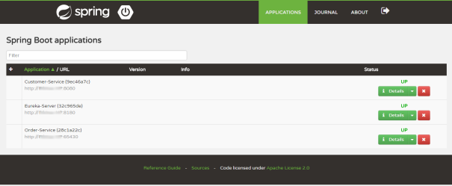
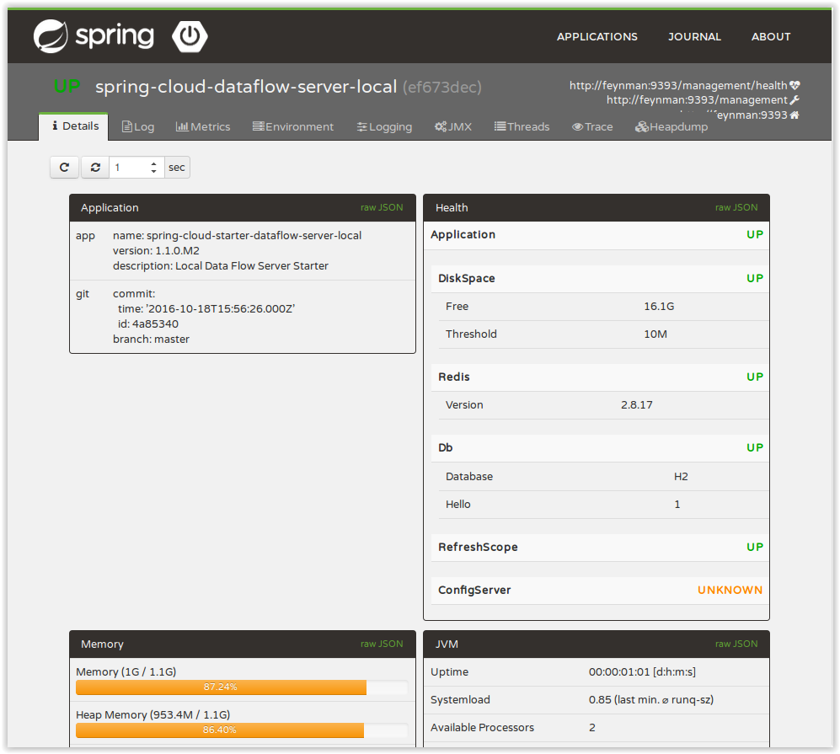
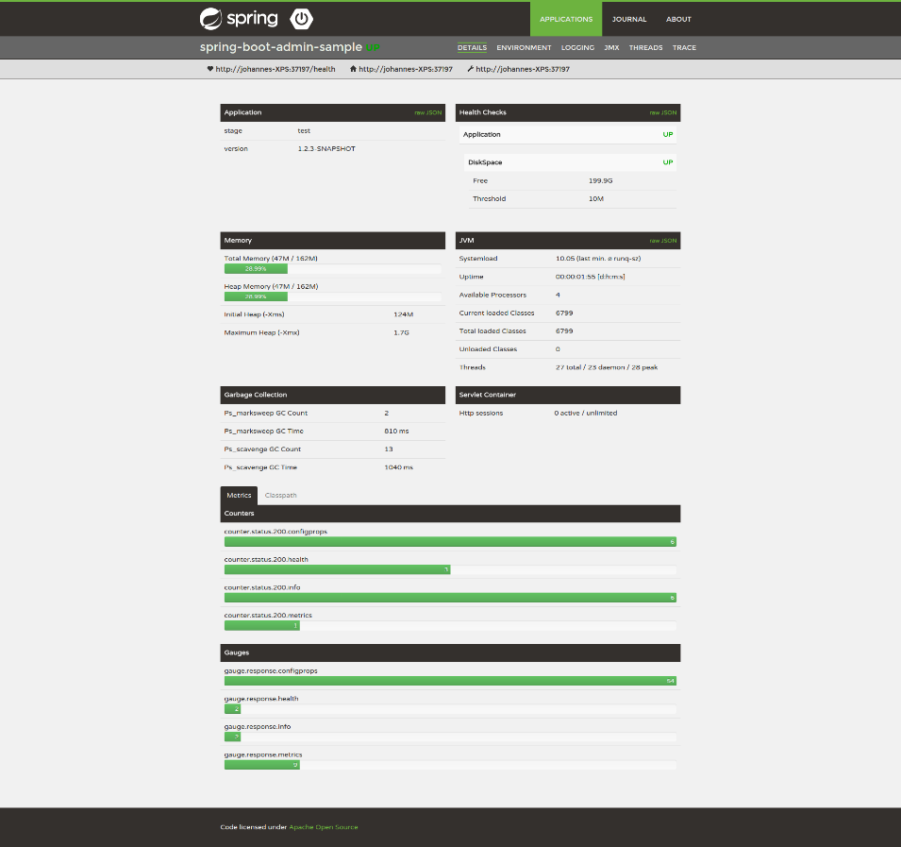
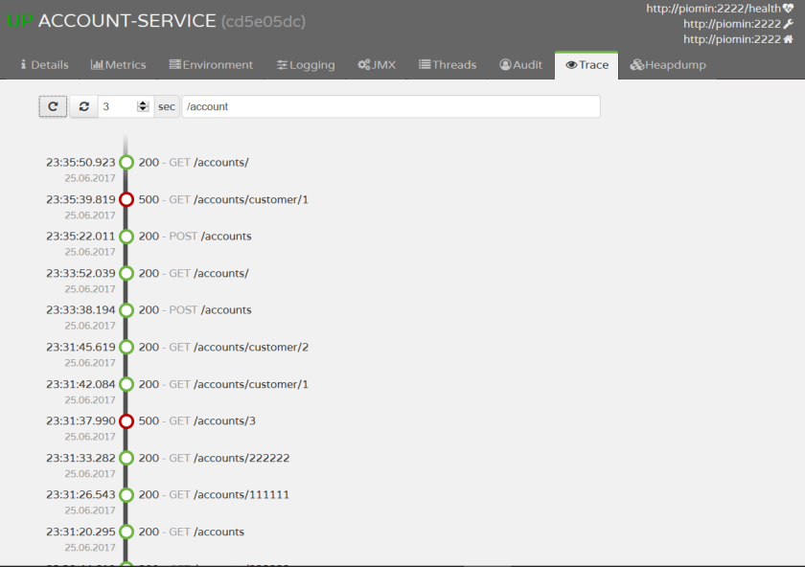
MICROSSERVIÇOS – ADMINISTRAÇÃO
ADMINISTRAÇÃO DOS MICROSSERVIÇOS
Spring Boot Admin

Slide 70



MICROSSERVIÇOS – CONFIGURAÇÕES
CONFIGURAÇÃO DOS MICROSSERVIÇOS
}
Spring Cloud Config Server

Slide 71
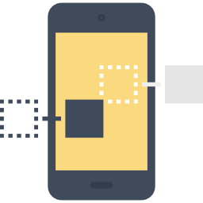

MICROSSERVIÇOS – DISCOVERY
DESCOBERTA DOS MICROSSERVIÇOS
Zuul - Gateway
Eureka – Service Discovery
Registra
Registra
Experiências digitais
Mobile & IoT
Registra
Registra
Plataformas internas
Legados e portais

Slide 72

MICROSSERVIÇOS – DISCOVERY
DESCOBERTA DOS MICROSSERVIÇOS
Zuul - Gatewat
Eureka – Service Discovery
Aciona
Busca Microsserviços
Query de busca
Experiências digitais
Mobile & IoT
Aciona
Plataformas internas
Legados e portais
Netflix Ribbon - Cache

Slide 73
MICROSSERVIÇOS – DISCOVERY
DESCOBERTA DOS MICROSSERVIÇOS
Zuul - Gateway
Eureka – Service Discovery
Aciona
Aciona
Experiências digitais
Mobile & IoT
Aciona
Aciona
Aciona
Aciona
Plataformas internas
Legados e portais
Netflix Ribbon - Cache

Slide 74
MICROSSERVIÇOS – DISCOVERY
DESCOBERTA DOS MICROSSERVIÇOS
Zuul - Service Discovery
Eureka – Service Registry
Aciona
Aciona
Como controlar as transações dos microsserviços?
Experiências digitais
Mobile & IoT
Aciona
Aciona
Aciona
Aciona
Plataformas internas
Legados e portais

Slide 75





MICROSSERVIÇOS – TRANSAÇÕES / COMPENSAÇÃO
COMPENSAÇÃO DOS MICROSSERVIÇOS

Slide 76
MICROSSERVIÇOS – TRANSAÇÕES / COMPENSAÇÃO
COMPENSAÇÃO DOS MICROSSERVIÇOS

Slide 77


MICROSSERVIÇOS – TRANSAÇÕES / COMPENSAÇÃO
COMPENSAÇÃO DOS MICROSSERVIÇOS

Slide 78
MICROSSERVIÇOS – TRANSAÇÕES / COMPENSAÇÃO
COMPENSAÇÃO DOS MICROSSERVIÇOS
Como gerenciar os logs dos microsserviços?

Slide 79




MICROSSERVIÇOS - LOG
LOG DOS MICROSSERVIÇOS
Coletar e transformar
Buscar e analisar
Visualizar e gerenciar

Slide 80
MICROSSERVIÇOS - LOG
LOG DOS MICROSSERVIÇOS
Coletar e transformar
Buscar e analisar
Visualizar e gerenciar

Slide 81

MICROSSERVIÇOS - LOG
LOG DOS MICROSSERVIÇOS
Coletar e transformar
Buscar e analisar
Visualizar e gerenciar

Slide 82
MICROSSERVIÇOS - LOG
LOG DOS MICROSSERVIÇOS
Coletar e transformar
Buscar e analisar
Visualizar e gerenciar

Slide 83
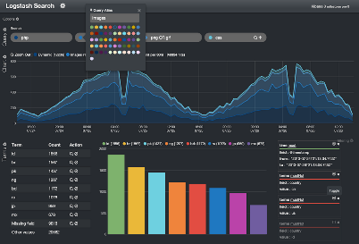
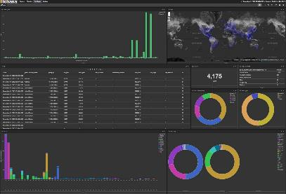
MICROSSERVIÇOS - LOG
LOG DOS MICROSSERVIÇOS
Coletar e transformar
Buscar e analisar
Visualizar e gerenciar

Slide 84
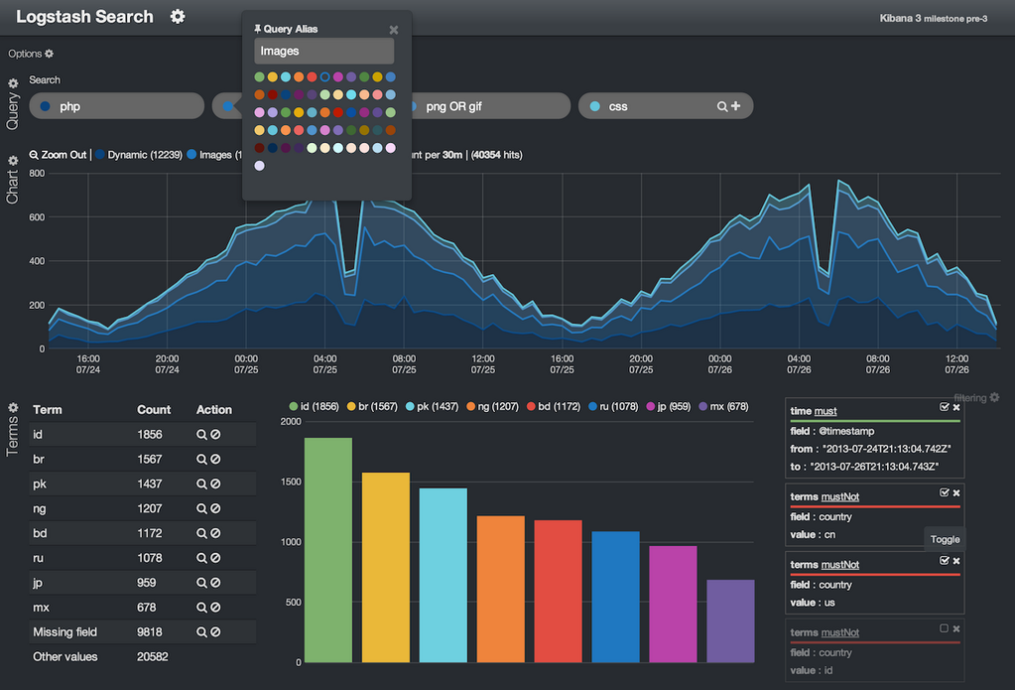
MICROSSERVIÇOS - LOG
LOG DOS MICROSSERVIÇOS
Coletar e transformar
Buscar e analisar
Visualizar e gerenciar

Slide 85

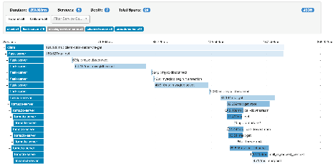
MICROSSERVIÇOS - LOG
LOG DOS MICROSSERVIÇOS
Visualizar e gerenciar
Coletar e transformar
Buscar e analisar
Rastreamento

Slide 86
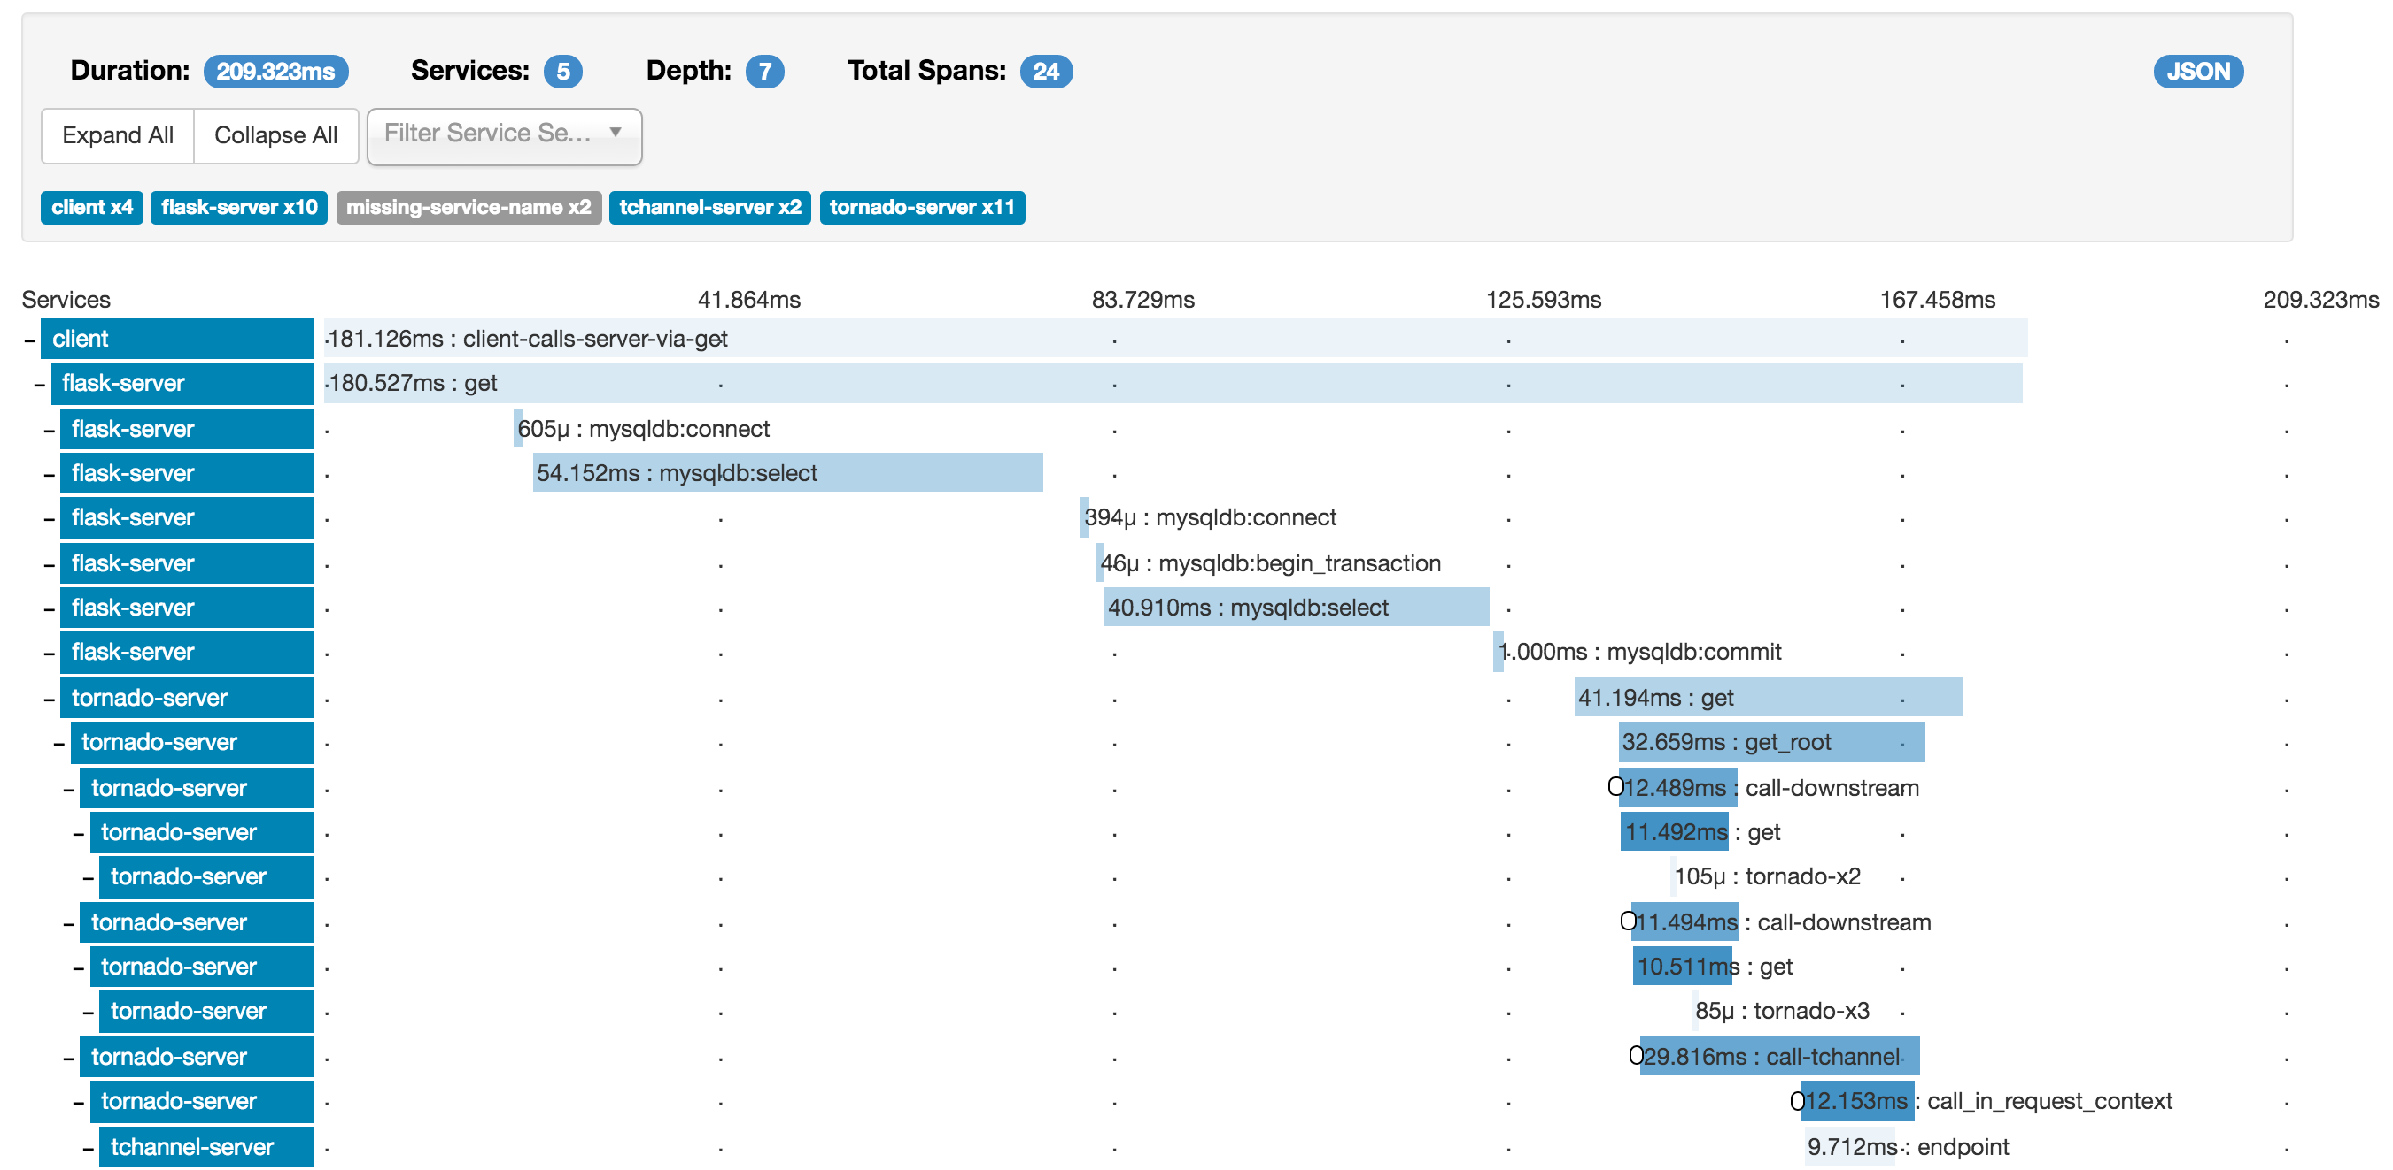
MICROSSERVIÇOS - LOG
LOG DOS MICROSSERVIÇOS
Visualizar e gerenciar
Coletar e transformar
Buscar e analisar
Rastreamento

Slide 87





MICROSSERVIÇOS - NEXUS
COMPILAÇÃO E GESTÃO DE BINÁRIOS NO NEXUS

Slide 88

MICROSSERVIÇOS - NEXUS
COMPILAÇÃO E GESTÃO DE BINÁRIOS NO NEXUS

Slide 89
MICROSSERVIÇOS - NEXUS
COMPILAÇÃO E GESTÃO DE BINÁRIOS NO NEXUS

Slide 90

MICROSSERVIÇOS - NEXUS
COMPILAÇÃO E GESTÃO DE BINÁRIOS NO NEXUS

Slide 91
MICROSSERVIÇOS - NEXUS
COMPILAÇÃO E GESTÃO DE BINÁRIOS NO NEXUS

Slide 92


MICROSSERVIÇOS - RESILIÊNCIA
RESILIÊNCIA DOS MICROSSERVIÇOS
Circuit breaker
Fallbacks
Bulkheads
Disponível
Disponível
Disponível

Slide 93
MICROSSERVIÇOS - RESILIÊNCIA
RESILIÊNCIA DOS MICROSSERVIÇOS
Circuit breaker
Fallbacks
Bulkheads
Disponível
Indisponível
Disponível

Slide 94

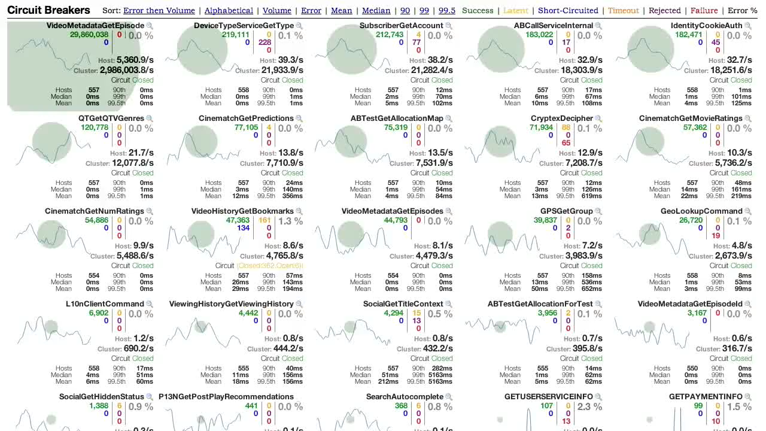
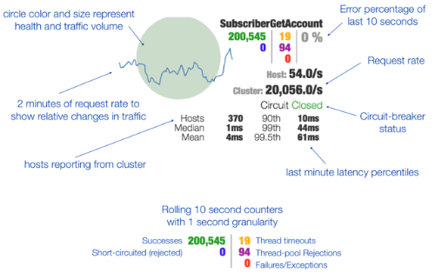
MICROSSERVIÇOS - RESILIÊNCIA
RESILIÊNCIA DOS MICROSSERVIÇOS

Slide 95
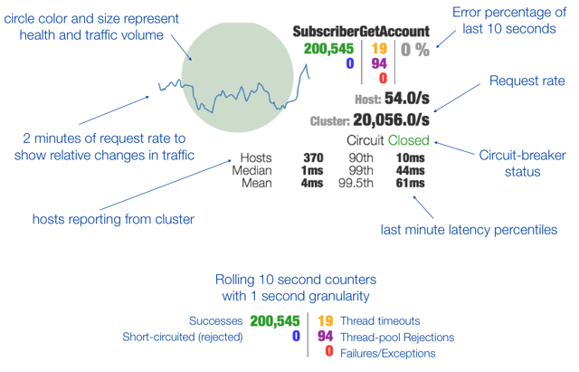
MICROSSERVIÇOS - RESILIÊNCIA
RESILIÊNCIA DOS MICROSSERVIÇOS

Slide 96
MICROSSERVIÇOS – TIPOS DE COMUNICAÇÃO
TIPOS DE COMUNICAÇÃO DOS MICROSSERVIÇOS
Microsserviços A
Microsserviços B
Requisição
Resposta
Requisição
Resposta
Microsserviços Orquestrador
Acionado
Requisição
Resposta
Microsserviços C

Slide 97
MICROSSERVIÇOS – TIPOS DE COMUNICAÇÃO
TIPOS DE COMUNICAÇÃO DOS MICROSSERVIÇOS
Benefícios:
Fornece uma forma de controlar o fluxo quando há processamento síncrono ou assíncrono. Por exemplo, o serviço A precisa ser concluído com sucesso antes do serviço B ser invocado.
Microsserviços A
Microsserviços B
Requisição
Resposta
Requisição
Resposta
Microsserviços Orquestrador
Acionado
Pontos importantes:
Existe dependência entre os microsserviços. Se o serviço A estiver fora do ar, o serviço B e C nunca serão chamados;
O orquestrador pode ser um ponto de falha, ou seja, se o mesmo cair parar todo o processamento.
Requisição
Resposta
Microsserviços C

Slide 98
MICROSSERVIÇOS – TIPOS DE COMUNICAÇÃO
TIPOS DE COMUNICAÇÃO DOS MICROSSERVIÇOS

Slide 99
MICROSSERVIÇOS – TIPOS DE COMUNICAÇÃO
TIPOS DE COMUNICAÇÃO DOS MICROSSERVIÇOS
Benefícios:
Não há necessidade de um orquestrador
Pontos importantes:
Muitos serviços invocando muitos serviços pode gerar um cenário de descontrole caso as relações não sejam altamente controladas.

Slide 100

MICROSSERVIÇOS – TIPOS DE COMUNICAÇÃO
TIPOS DE COMUNICAÇÃO DOS MICROSSERVIÇOS
Microsserviços A
Microsserviços B
Consome
Produz
Consome
Produz
Event Stream
Consome
Produz
Microsserviços C

Slide 101
MICROSSERVIÇOS – TIPOS DE COMUNICAÇÃO
TIPOS DE COMUNICAÇÃO DOS MICROSSERVIÇOS
Benefícios:
Permite um processamento de ponta a ponta mais rápido, pois os microsserviços podem ser executados de forma paralela / assíncrona;
Mais fácil de adicionar / atualizar microsserviços, pois eles podem ser conectados facilmente ao fluxo de eventos;
O controle é distribuído, portanto, não existe mais um orquestrador que sirva como um ponto central de falha.
Microsserviços A
Microsserviços B
Consome
Produz
Consome
Produz
Event Stream
Pontos importantes:
A programação assíncrona é, muitas vezes, um desafio para desenvolvedores;
A complexidade é aumentada. Ao invés de ter o controle de fluxo centralizado no orquestrador, o controle de fluxo é dividido e distribuído em todos os microsserviços individuais. Cada microsserviço tem sua própria lógica de fluxo, e essa lógica identifica quando e como deveria reagir com base em dados específicos no fluxo de eventos.
Consome
Produz
Microsserviços C

Slide 102











MICROSSERVIÇOS – TIPOS DE COMUNICAÇÃO
TIPOS DE COMUNICAÇÃO DOS MICROSSERVIÇOS
Microsserviços D
Microsserviços E
Requisição
Resposta
Requisição
Resposta
Microsserviços A
Microsserviços B
Consome
Produz
Consome
Produz
Event Stream
Consome
Produz
Microsserviços C

Slide 103
MICROSSERVIÇOS – TIPOS DE COMUNICAÇÃO
TIPOS DE COMUNICAÇÃO DOS MICROSSERVIÇOS
Benefícios:
Os microsserviços estão desacoplados (exceto os microsserviços orquestrados).
Todo o fluxo é distribuído. Cada microsserviço contém sua própria lógica de fluxo
Microsserviços D
Microsserviços E
Requisição
Resposta
Requisição
Resposta
Microsserviços A
Microsserviços B
Consome
Produz
Consome
Produz
Pontos importantes:
Na orquestração há acoplamento com os microserviços D, E e F.
Dependendo do design, dentro da orquestração, pode haver processamento síncrono que bloqueia solicitações.
Event Stream
Consome
Produz
Microsserviços C

Slide 104



MICROSSERVIÇOS – TIPOS DE COMUNICAÇÃO
TIPOS DE COMUNICAÇÃO DOS MICROSSERVIÇOS
Microsserviços D
Microsserviços E
Requisição
Resposta
Requisição
Resposta
Project Reactor
Microsserviços A
Microsserviços B
Consome
Produz
Consome
Produz
Event Stream
ReactiveX
Consome
Produz
Spring Cloud Stream
Microsserviços C

Slide 105
MICROSSERVIÇOS – CLASSIFICAÇÃO
CLASSIFICAÇÃO DOS MICROSSERVIÇOS
Core Services
Composite Services
Integration Services
Anti Corruption Services

Slide 106


MICROSSERVIÇOS – COMUNICAÇÃO
COMUNICAÇÃO DOS MICROSSERVIÇOS
Core Services
Composite Services
Integration Services
Anti Corruption Services
Legados
Proprietário

Slide 107



MICROSSERVIÇOS – TECNOLOGIA DE DESENVOLVIMENTO
TECNOLOGIA DE DESENVOLVIMENTO DOS MICROSSERVIÇOS
Spring Cloud
Spring Cloud
Desenvolvimento Orientado a Objetos;
Desenvolvimento Reativo;
Non-blocking (NIO, Apache Async HTTP).

Slide 108

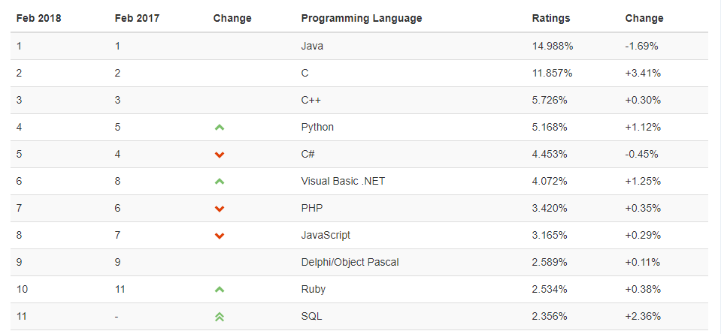
MICROSSERVIÇOS – TECNOLOGIA DE DESENVOLVIMENTO
TECNOLOGIA DE DESENVOLVIMENTO DOS MICROSSERVIÇOS
Spring Cloud
Spring Cloud
Desenvolvimento Orientado a Objetos;
Desenvolvimento Reativo;
Non-blocking (NIO, Apache Async HTTP).

Slide 109


MICROSSERVIÇOS – EMPACOTAMENTO
EMPACOTAMENTO DOS MICROSSERVIÇOS
VS

Slide 110

MICROSSERVIÇOS – CONTÊINER
CONTÊINER

Slide 111








MICROSSERVIÇOS – CONTÊINER
CONTÊINER
Microsserviço
Webcontainer
Libraries / Java 9
Sistema operacional

Slide 112
ASSESSMENT TECNOLÓGICO
API MANAGEMENT

Slide 113

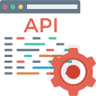









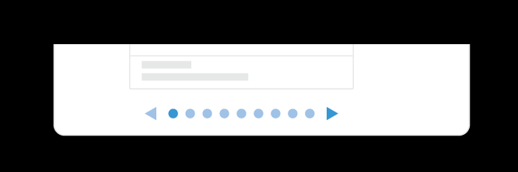



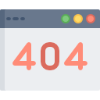
CENÁRIO ATUAL (AS-IS) – API MANAGEMENT PLATFORM
CENÁRIO ATUAL (AS-IS) - APPLICATION PROGRAMMING INTERFACE MANAGEMENT PLATFORM
≠
Desenvolvedores
Documentação - API
Paginação
Padrões JSON
Retorno parcial
HTTP status code

Slide 114







CENÁRIO ATUAL (AS-IS) – API MANAGEMENT PLATFORM
CENÁRIO ATUAL (AS-IS) - APPLICATION PROGRAMMING INTERFACE MANAGEMENT PLATFORM
≠
Desenvolvedores
Documentação - API
Paginação
Padrões JSON
Retorno parcial
HTTP status code
Hackers, Bots, Scrapers

Slide 115




CENÁRIO ATUAL (AS-IS) – API MANAGEMENT PLATFORM
CENÁRIO ATUAL (AS-IS) - APPLICATION PROGRAMMING INTERFACE MANAGEMENT PLATFORM
Desenvolvedores
Documentação - API
Paginação
Padrões JSON
Retorno parcial
HTTP status code
Hackers, Bots, Scrapers

Slide 116


CENÁRIO FUTURO (TO-BE) – API MANAGEMENT PLATFORM
CENÁRIO FUTURO (TO-BE) - APPLICATION PROGRAMMING INTERFACE MANAGEMENT PLATFORM
Desenvolvedores
Documentação - API
Paginação
Padrões JSON
Retorno parcial
HTTP status code
WAF
Hackers, Bots, Scrapers

Slide 117
CENÁRIO FUTURO (TO-BE) – API MANAGEMENT PLATFORM
CENÁRIO FUTURO (TO-BE) - APPLICATION PROGRAMMING INTERFACE MANAGEMENT PLATFORM
Desenvolvedores
Documentação - API
Paginação
Padrões JSON
Retorno parcial
HTTP status code
WAF
Hackers, Bots, Scrapers

Slide 118


CENÁRIO FUTURO (TO-BE) – API MANAGEMENT PLATFORM
CENÁRIO FUTURO (TO-BE) - APPLICATION PROGRAMMING INTERFACE MANAGEMENT PLATFORM
Desenvolvedores
Documentação - API
Paginação
Padrões JSON
Retorno parcial
HTTP status code
WAF
Hackers, Bots, Scrapers

Slide 119



CENÁRIO FUTURO (TO-BE) – API MANAGEMENT PLATFORM
CENÁRIO FUTURO (TO-BE) - APPLICATION PROGRAMMING INTERFACE MANAGEMENT PLATFORM
Micro serviço
Sistema monolítico
Desenvolvedores
Micro serviço
WAF
Micro serviço

Slide 120



CENÁRIO FUTURO (TO-BE) – API MANAGEMENT PLATFORM
CENÁRIO FUTURO (TO-BE) - APPLICATION PROGRAMMING INTERFACE MANAGEMENT PLATFORM
Micro serviço
Sistema monolítico
Micro serviço
WAF
Micro serviço

Slide 121




CENÁRIO FUTURO (TO-BE) – CICLO DE VIDA DAS APIs
CENÁRIO FUTURO (TO-BE) – CICLO DE VIDA DAS APIs
Troubleshooting
Operation Analyst
Teste
Monitoração
Gestão
Feedback
Validação
Simulação
Design
Business Analyst
Proteção
Construção
Implantação
API Specialist

Slide 122
CENÁRIO FUTURO (TO-BE) – CICLO DE VIDA DAS APIs
CENÁRIO FUTURO (TO-BE) – CICLO DE VIDA DAS APIs
Equipe responsável por monitorar a saúde das APIs que estão publicadas. Quando necessário pode interagir com o especialista em APIs para buscar a correção em um problema encontrado.
Troubleshooting
Operation Analyst
Teste
Monitoração
Gestão
Feedback
Validação
Simulação
Design
Business Analyst
Proteção
Construção
Implantação
API Specialist

Slide 123
CENÁRIO FUTURO (TO-BE) – CICLO DE VIDA DAS APIs
CENÁRIO FUTURO (TO-BE) – CICLO DE VIDA DAS APIs
Troubleshooting
Operation Analyst
Teste
Monitoração
Equipe responsável por auxiliar nas definições das APIs para atingir os objetivos de negócio.
Gestão
Feedback
Validação
Simulação
Design
Business Analyst
Proteção
Construção
Implantação
API Specialist

Slide 124
CENÁRIO FUTURO (TO-BE) – CICLO DE VIDA DAS APIs
CENÁRIO FUTURO (TO-BE) – CICLO DE VIDA DAS APIs
Troubleshooting
Operation Analyst
Teste
Monitoração
Gestão
Feedback
Validação
Simulação
Design
Business Analyst
Proteção
Equipe focada em construir novas APIs, adicionar versões as APIs existentes, impedir que mais de uma API tenha a mesma funcionalidade, garantir que os padrões de APIs estão sendo aplicados, sinalizar a necessidade de geração de novos padrões, descontinuar APIs antigas quando necessário, etc.
Construção
Implantação
API Specialist

Slide 125
CENÁRIO FUTURO (TO-BE) – CICLO DE VIDA DAS APIs
CENÁRIO FUTURO (TO-BE) – CICLO DE VIDA DAS APIs
Feedback
Validação
Simulação
Design

Slide 126


CENÁRIO FUTURO (TO-BE) – CICLO DE VIDA DAS APIs
CENÁRIO FUTURO (TO-BE) – CICLO DE VIDA DAS APIs
Feedback
Business Analyst
API Specialist
Validação
Obter os dados dos gastos dos clientes, horários que se alimentam e os estabelecimentos que frequentam
Simulação
Design

Slide 127
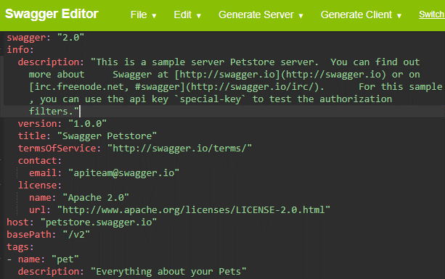
CENÁRIO FUTURO (TO-BE) – CICLO DE VIDA DAS APIs
CENÁRIO FUTURO (TO-BE) – CICLO DE VIDA DAS APIs
Feedback
API Specialist
Validação
Obter os dados dos gastos dos clientes, horários que se alimentam e os estabelecimentos que frequentam
Simulação
Design

Slide 128
CENÁRIO FUTURO (TO-BE) – CICLO DE VIDA DAS APIs
CENÁRIO FUTURO (TO-BE) – CICLO DE VIDA DAS APIs
Feedback
API Specialist
Validação
Obter os dados dos gastos dos clientes, horários que se alimentam e os estabelecimentos que frequentam
Simulação
Design

Slide 129

CENÁRIO FUTURO (TO-BE) – CICLO DE VIDA DAS APIs
CENÁRIO FUTURO (TO-BE) – CICLO DE VIDA DAS APIs
Feedback
Business Analyst
API Specialist
Validação
Simulação
Design

Slide 130
CENÁRIO FUTURO (TO-BE) – CICLO DE VIDA DAS APIs
CENÁRIO FUTURO (TO-BE) – CICLO DE VIDA DAS APIs
Feedback
Business Analyst
API Specialist
Validação
{"idCliente":1234,"gastoMedio":32.3,"transacoes":{"3289DUE34":{"idEC":5934,"horario":"22/01/2018 13:59","gasto":52.12},"156GRDWAD":{"idEC":5452,"horario":"22/01/2018 17:59","gasto":10}}}
{
Simulação
Design

Slide 131

CENÁRIO FUTURO (TO-BE) – CICLO DE VIDA DAS APIs
CENÁRIO FUTURO (TO-BE) – CICLO DE VIDA DAS APIs
Feedback
Business Analyst
API Specialist
Validação
{"idCliente":1234,"gastoMedio":32.3,"transacoes":{"3289DUE34":{"idEC":5934,"horario":"22/01/2018 13:59","gasto":52.12},"156GRDWAD":{"idEC":5452,"horario":"22/01/2018 17:59","gasto":10}}}
{
Simulação
Design

Slide 132


CENÁRIO FUTURO (TO-BE) – CICLO DE VIDA DAS APIs
CENÁRIO FUTURO (TO-BE) – CICLO DE VIDA DAS APIs
Feedback
Business Analyst
API Specialist
Validação
{"idCliente":1234,"gastoMedio":32.3,"transacoes":{"3289DUE34":{"idEC":5934,"horario":"22/01/2018 13:59","gasto":52.12},"156GRDWAD":{"idEC":5452,"horario":"22/01/2018 17:59","gasto":10}}}
{
Simulação
Design

Slide 133
CENÁRIO FUTURO (TO-BE) – CICLO DE VIDA DAS APIs
CENÁRIO FUTURO (TO-BE) – CICLO DE VIDA DAS APIs
Teste
API Specialist
Feedback
Validação
Simulação
Design
Construção

Slide 134


CENÁRIO FUTURO (TO-BE) – CICLO DE VIDA DAS APIs
CENÁRIO FUTURO (TO-BE) – CICLO DE VIDA DAS APIs
Backend Developer
Teste
Frontend Developer
Feedback
Validação
Simulação
Design
Construção
API Specialist

Slide 135




CENÁRIO FUTURO (TO-BE) – CICLO DE VIDA DAS APIs
CENÁRIO FUTURO (TO-BE) – CICLO DE VIDA DAS APIs
Backend Developer
Teste
Frontend Developer
Feedback
Validação
Aplicativo
Microsserviço
Simulação
Design
Construção
API Specialist

Slide 136

CENÁRIO FUTURO (TO-BE) – CICLO DE VIDA DAS APIs
CENÁRIO FUTURO (TO-BE) – CICLO DE VIDA DAS APIs
Backend Developer
Teste
Frontend Developer
Feedback
Validação
Aplicativo
Microsserviço
Simulação
Design
Construção
API Specialist

Slide 137
CENÁRIO FUTURO (TO-BE) – CICLO DE VIDA DAS APIs
CENÁRIO FUTURO (TO-BE) – CICLO DE VIDA DAS APIs
Backend Developer
Teste
Frontend Developer
Feedback
Validação
Aplicativo
Microsserviço
Simulação
Design
Construção
API Specialist

Slide 138

CENÁRIO FUTURO (TO-BE) – CICLO DE VIDA DAS APIs
CENÁRIO FUTURO (TO-BE) – CICLO DE VIDA DAS APIs
Backend Developer
Teste
Frontend Developer
Feedback
Validação
Aplicativo
Microsserviço
Simulação
Design
Construção
Tester
API Specialist

Slide 139
CENÁRIO FUTURO (TO-BE) – CICLO DE VIDA DAS APIs
CENÁRIO FUTURO (TO-BE) – CICLO DE VIDA DAS APIs
Backend Developer
Teste
Frontend Developer
Feedback
Validação
Aplicativo
Microsserviço
Simulação
Design
Construção
Tester
API Specialist

Slide 140


CENÁRIO FUTURO (TO-BE) – CICLO DE VIDA DAS APIs
CENÁRIO FUTURO (TO-BE) – CICLO DE VIDA DAS APIs
Backend Developer
Teste
Frontend Developer
Feedback
Validação
Aplicativo
Microsserviço
Simulação
Design
Construção
Tester
API Specialist

Slide 141
CENÁRIO FUTURO (TO-BE) – CICLO DE VIDA DAS APIs
CENÁRIO FUTURO (TO-BE) – CICLO DE VIDA DAS APIs
Backend Developer
Teste
Feedback
Validação
Microsserviço
Simulação
Design
Construção
Tester
API Specialist

Slide 142
CENÁRIO FUTURO (TO-BE) – CICLO DE VIDA DAS APIs
CENÁRIO FUTURO (TO-BE) – CICLO DE VIDA DAS APIs
Backend Developer
Teste
Feedback
Validação
Microsserviço
Simulação
Design
Construção
Tester
API Specialist

Slide 143
CENÁRIO FUTURO (TO-BE) – CICLO DE VIDA DAS APIs
CENÁRIO FUTURO (TO-BE) – CICLO DE VIDA DAS APIs
Backend Developer
Teste
Feedback
Validação
Microsserviço
Simulação
Design
Construção
Tester
API Specialist

Slide 144
CENÁRIO FUTURO (TO-BE) – CICLO DE VIDA DAS APIs
CENÁRIO FUTURO (TO-BE) – CICLO DE VIDA DAS APIs
Troubleshooting
Teste
Monitoração
Gestão
Feedback
Validação
Simulação
Design
Proteção
Construção
Implantação
API Specialist

Slide 145

CENÁRIO FUTURO (TO-BE) – CICLO DE VIDA DAS APIs
CENÁRIO FUTURO (TO-BE) – CICLO DE VIDA DAS APIs
Troubleshooting
Teste
Monitoração
Gestão
Feedback
Validação
Simulação
Design
Proteção
Construção
Implantação
API Specialist

Slide 146

CENÁRIO FUTURO (TO-BE) – CICLO DE VIDA DAS APIs
CENÁRIO FUTURO (TO-BE) – CICLO DE VIDA DAS APIs
Troubleshooting
Teste
Monitoração
Gestão
Feedback
Validação
Simulação
Design
Proteção
Construção
Implantação
API Specialist

Slide 147

CENÁRIO FUTURO (TO-BE) – CICLO DE VIDA DAS APIs
CENÁRIO FUTURO (TO-BE) – CICLO DE VIDA DAS APIs
Troubleshooting
Teste
Monitoração
Gestão
Feedback
Validação
Simulação
Design
Proteção
Construção
Implantação
API Specialist

Slide 148
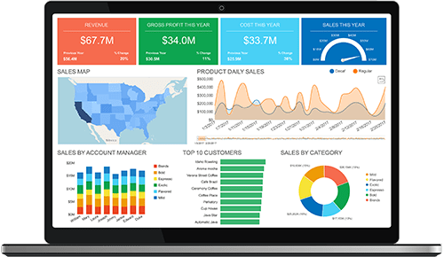
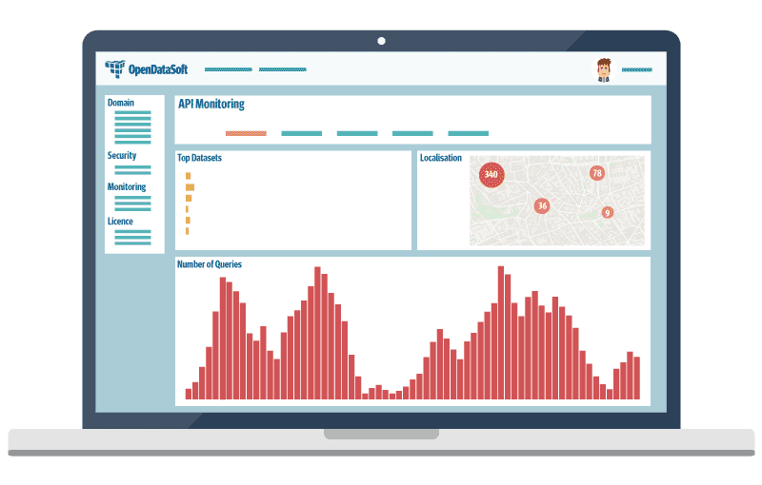

CENÁRIO FUTURO (TO-BE) – CICLO DE VIDA DAS APIs
CENÁRIO FUTURO (TO-BE) – CICLO DE VIDA DAS APIs
Operation Analyst
Troubleshooting
Teste
Monitoração
Gestão
Feedback
Validação
Simulação
Design
Business Analyst
Proteção
Construção
Implantação
API Specialist

Slide 149
CENÁRIO FUTURO (TO-BE) – CICLO DE VIDA DAS APIs
CENÁRIO FUTURO (TO-BE) – CICLO DE VIDA DAS APIs
API 1.0
Operation Analyst
API 1.1
Troubleshooting
Teste
API 1.1
API 1.2
Monitoração
Gestão
API 1.2
Feedback
Validação
Simulação
Design
Business Analyst
Proteção
Construção
Implantação
API Specialist

Slide 150

CENÁRIO FUTURO (TO-BE) – CICLO DE VIDA DAS APIs
CENÁRIO FUTURO (TO-BE) – CICLO DE VIDA DAS APIs
API 1.0
Operation Analyst
API 1.1
Troubleshooting
Teste
API 1.1
API 1.2
Monitoração
Gestão
API 1.2
Feedback
Validação
Simulação
Design
Business Analyst
Proteção
Construção
API 2.0
API 2.0
Implantação
API Specialist

Slide 151
CENÁRIO FUTURO (TO-BE) – CICLO DE VIDA DAS APIs
CENÁRIO FUTURO (TO-BE) – CICLO DE VIDA DAS APIs
API 1.0
Operation Analyst
API 1.1
Troubleshooting
Teste
API 1.1
API 1.2
Monitoração
Gestão
API 1.2
Feedback
Validação
Simulação
Design
Business Analyst
Proteção
Construção
API 2.0
API 2.0
Implantação
API Specialist
API 3.0
API 3.0

Slide 152


CENÁRIO FUTURO (TO-BE) – CICLO DE VIDA DAS APIs
CENÁRIO FUTURO (TO-BE) – CICLO DE VIDA DAS APIs
Troubleshooting
Troubleshooting
Teste
Teste
API 2.0
Monitoração
Monitoração
Gestão
Gestão
Feedback
Feedback
Validação
Validação
API 3.0
Design
Simulação
Design
Simulação
Proteção
Proteção
Construção
Construção
API 2.0
Implantação
Implantação
API 3.0
API Specialist

Slide 153
CENÁRIO FUTURO (TO-BE) – CICLO DE VIDA DAS APIs
CENÁRIO FUTURO (TO-BE) – CICLO DE VIDA DAS APIs
Troubleshooting
Troubleshooting
Teste
Teste
API 2.0
Monitoração
Monitoração
Gestão
Gestão
Feedback
Feedback
Validação
Validação
API 3.0
Design
Simulação
Design
Simulação
Proteção
Proteção
Construção
Construção
API 2.0
Implantação
Implantação
API 3.0
API Specialist

Slide 154
CENÁRIO FUTURO (TO-BE) – CICLO DE VIDA DAS APIs
CENÁRIO FUTURO (TO-BE) – CICLO DE VIDA DAS APIs
API from Broker 1.0
Troubleshooting
Troubleshooting
Teste
Teste
API 2.0
Monitoração
Monitoração
Gestão
Gestão
Feedback
Feedback
Validação
Validação
API 3.0
Design
Simulação
Design
Simulação
Proteção
Proteção
Construção
Construção
API 2.0
Implantação
Implantação
API 3.0
API Specialist

Slide 155
ASSESSMENT TECNOLÓGICO
APP

Slide 156







TECNOLOGIAS – CICLO DE DESENVOLVIMENTO DE APP
TECNOLOGIAS – CICLO DE DESENVOLVIMENTO DE APP
Idealização e prototipação
Implementação das features
Implementação de analytics e log
Análise de resenhas e comportamento
Deploy dos aplicativos
Distribuição e testes

Slide 157



TECNOLOGIAS - PROTOTIPAÇÃO
PÁGINA DE MARKETING DE APLICATIVOS
FERRAMENTAS DE PROTOTIPAGEM
Idealização e prototipação
Implementação das features
Implementação de analytics e log
ADOBE XD
Análise de resenhas e comportamento
Deploy dos aplicativos
Distribuição e testes

Slide 158



TECNOLOGIAS - DESENVOLVIMENTO
TECNOLOGIAS - DESENVOLVIMENTO
Idealização e prototipação
Implementação das features
Implementação de analytics e log
APACHE
PLUGINS
TECNOLOGIAS DE DESENVOLVIMENTO
Análise de resenhas e comportamento
Deploy dos aplicativos
Distribuição e testes

Slide 159







TECNOLOGIAS - DESENVOLVIMENTO
TECNOLOGIAS - DESENVOLVIMENTO
Idealização e prototipação
Implementação das features
Implementação de analytics e log
Angular
Javascript
Typescript
IONIC
HTML 5
CSS 3
SASS
TECNOLOGIAS DE DESENVOLVIMENTO
Análise de resenhas e comportamento
Deploy dos aplicativos
Distribuição e testes

Slide 160

TECNOLOGIAS - DESENVOLVIMENTO
TECNOLOGIAS - DESENVOLVIMENTO
Idealização e prototipação
Implementação das features
Implementação de analytics e log
Análise de resenhas e comportamento
Deploy dos aplicativos
Distribuição e testes

Slide 161

TECNOLOGIAS - DESENVOLVIMENTO
TECNOLOGIAS - DESENVOLVIMENTO
Idealização e prototipação
Implementação das features
Implementação de analytics e log
Service Worker
Análise de resenhas e comportamento
Deploy dos aplicativos
Distribuição e testes

Slide 162



TECNOLOGIAS - NOTIFICAÇÃO
TECNOLOGIAS - NOTIFICAÇÃO
Idealização e prototipação
Implementação das features
Implementação de analytics e log
Firebase
Pushwoosh
Amazon Pinpoint
TECNOLOGIAS DE notificaCao
Análise de resenhas e comportamento
Deploy dos aplicativos
Distribuição e testes

Slide 163

TECNOLOGIAS - INTEGRAÇÃO
TECNOLOGIAS - INTEGRAÇÃO
Idealização e prototipação
Implementação das features
Implementação de analytics e log
TECNOLOGIA DE INTELIGENCIA E ENGAJAMENTO GEOLOCALIZADO
Análise de resenhas e comportamento
Deploy dos aplicativos
Distribuição e testes

Slide 164



TECNOLOGIAS - ANALYTICS
TECNOLOGIAS - ANALYTICS
Idealização e prototipação
Implementação das features
Implementação de analytics e log
TECNOLOGIA
de analytics
Amazon Pinpoint
Análise de resenhas e comportamento
Deploy dos aplicativos
Distribuição e testes

Slide 165


TECNOLOGIAS - CRASHLYTICS
TECNOLOGIAS - CRASHLYTICS
Idealização e prototipação
Implementação das features
Implementação de analytics e log
TECNOLOGIA
de Crashlytics
crashlytics
IONIC MONITOR
Análise de resenhas e comportamento
Deploy dos aplicativos
Distribuição e testes

Slide 166
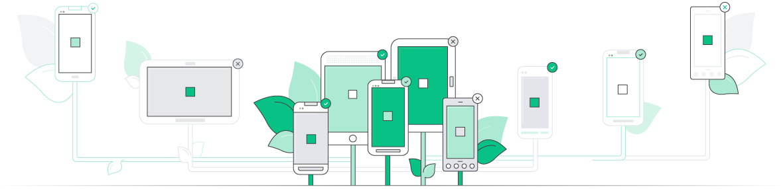


TECNOLOGIAS – TESTES EM PLATAFORMAS DE DEVICE FARM
TECNOLOGIAS – TESTES EM PLATAFORMAS DE DEVICE FARM
Idealização e prototipação
Implementação das features
Implementação de analytics e log
test lab
TESTES Em plataformas de device farm
Análise de resenhas e comportamento
Deploy dos aplicativos
Distribuição e testes

Slide 167


TECNOLOGIAS - TESTES EM STAGING
TECNOLOGIAS - TESTES EM STAGING
TESTES EM STAGING
Idealização e prototipação
Implementação das features
Implementação de analytics e log
TEST FLIGHT
Análise de resenhas e comportamento
Deploy dos aplicativos
Distribuição e testes

Slide 168

TECNOLOGIAS – DEPLOY NAS LOJAS
TECNPLOGIAS – DEPLOY NAS LOJAS
DEPLOY NAS LOJAS
Idealização e prototipação
Implementação das features
Implementação de analytics e log
Análise de resenhas e comportamento
Deploy dos aplicativos
Distribuição e testes

Slide 169


TECNOLOGIAS – ANÁLISE DE RESENHA E COMPORTAMENTOS
TECNOLOGIAS – ANÁLISE DE RESENHA E COMPORTAMENTOS
Analise de resenha e comportamentos
Idealização e prototipação
Implementação das features
Implementação de analytics e log
Análise de resenhas e comportamento
Deploy dos aplicativos
Distribuição e testes

Slide 170













TECNOLOGIAS - ALM
PÁGINA DE MARKETING DE APLICATIVOS
Idealização e prototipação
Implementação das features
Implementação de analytics e log
Análise de resenhas e comportamento
Deploy dos aplicativos
Distribuição e testes

Slide 171








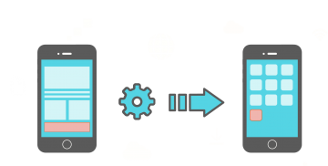
ESTRUTURA – TO-BE
ESTRUTURA TO-BE
Squad
Aciona
PORTAL
Time FRONTEND
Aciona
APP HÍBRIDO
Especialistas Mobile
Aciona
PWA

Slide 172


